Slide 1

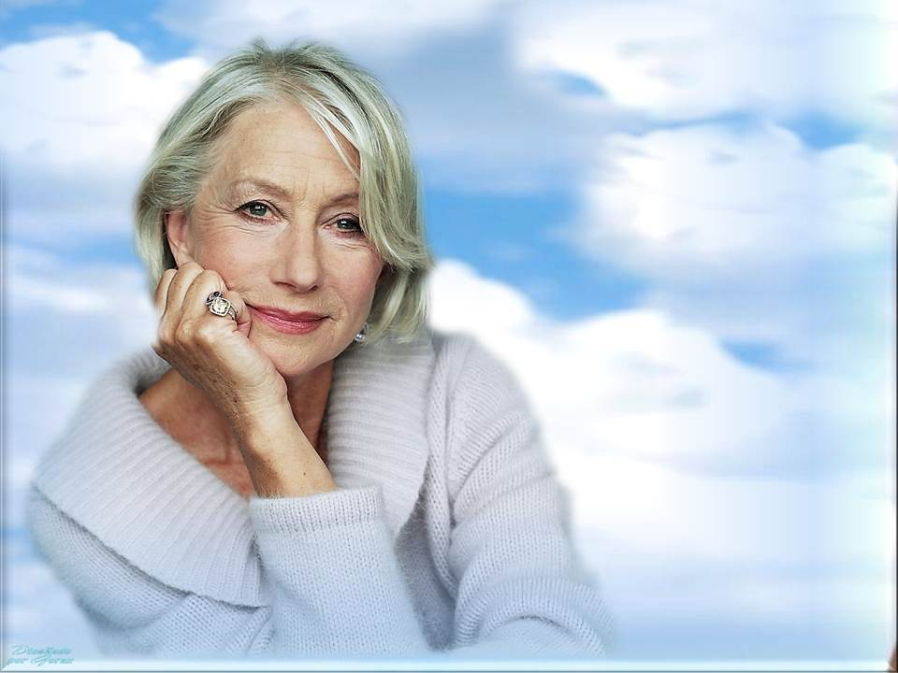

CON REPRODUCCION
MANUAL Y MUSICA

Slide 2
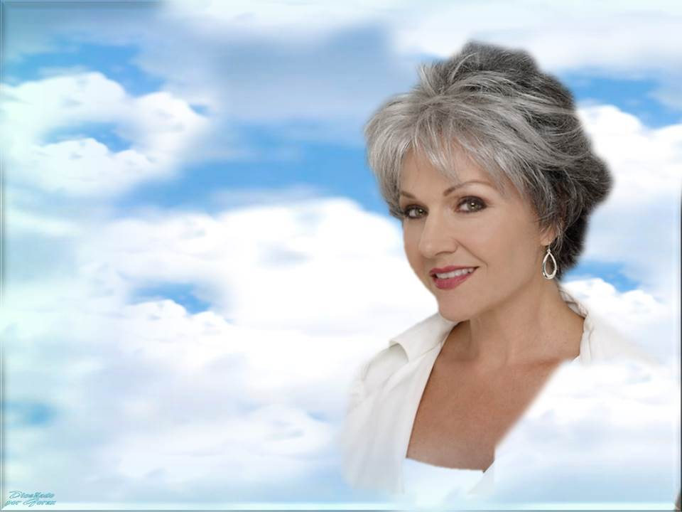
¿Estás de acuerdo? ¿Crees que envejecer es una obligación?
¿Crees que madurar es opcional?

Slide 3

El hecho de envejecer nos da cuenta
de un proceso biológico natural e inevitable en
los seres humanos, puesto que con el pasar de los años
nuestro cuerpo sufre los embates de toda una vida pletórica de hábitos saludables o mal sanos.
Pero la madurez…
La madurez no es un evento que se
da por inercia con el pasar de los días. Madurar implica
reunir una serie de condiciones psicológicas, espirituales y sentimentales que nos permiten entrar en el terreno de la sabiduría y el amor en ejercicio de una vida plena
y autónoma.

Slide 4


Slide 5
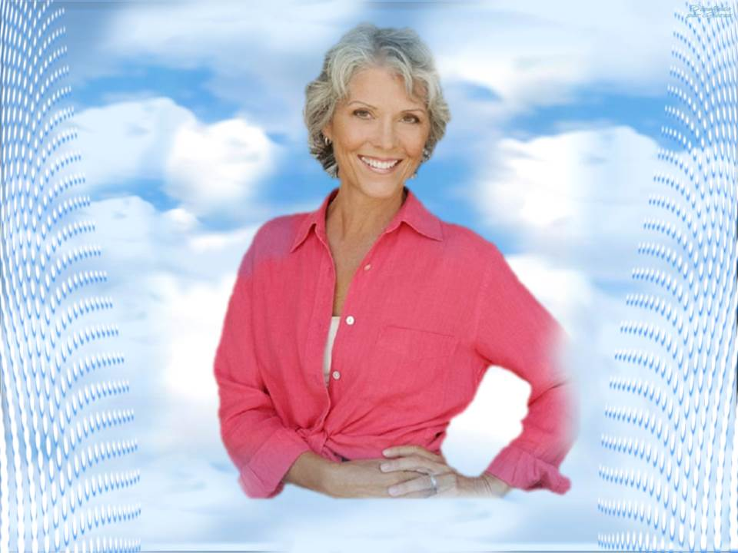

Slide 6
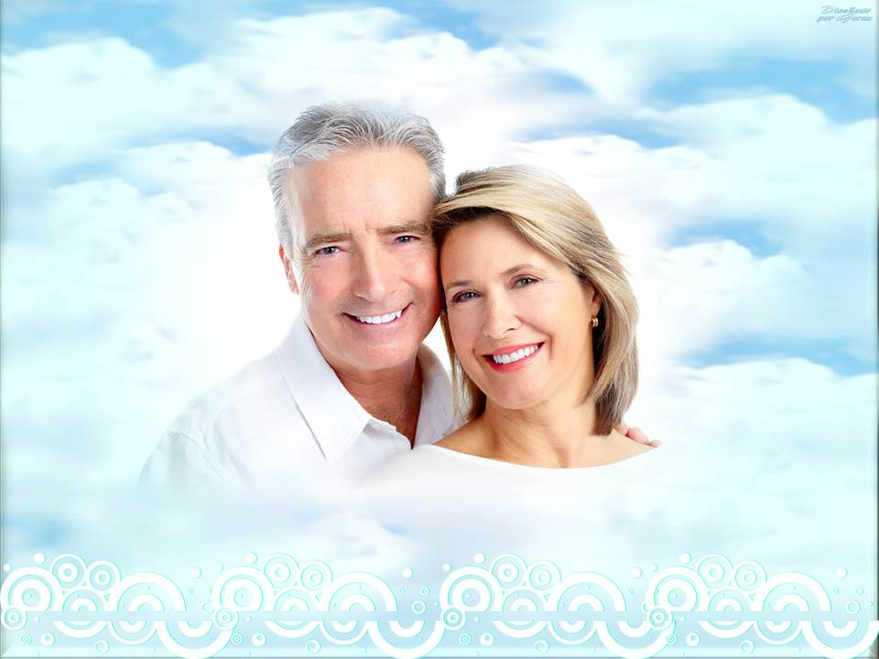

Slide 7

Envejecer no implica madurar, de ahí
que puedas encontrarte con personas de 40 años que actúan como si tuviesen 20, o por el contrario, personas de 20 años cuyo desarrollo mental pareciese llevar más tiempo.
También puedes encontrarte con que las personas mayores dicen sentirse “joviales” para denotar un estado de alegría, animo y salud… ¿Acaso la vejez no puede estar llena de estas bendiciones? ¿Acaso ello es un privilegio exclusivo
de la juventud o de los ya conocidos
“años mozos”?

Slide 8


Slide 9


Slide 10


Slide 11

Por otra parte, las personas jóvenes
dicen sentirse “viejas” para aseverar que ya
no sonríen, no corren, no sueñan y no le encuentran
mayor chiste a la vida… ¿Acaso tener 70 años es sinónimo de estar desanimadas? ¿Que las jóvenes por ser “jóvenes” viven felices y las viejas por ser “viejas” viven tristes?
La mente va mucho más allá del sesgo impuesto por los años, envejecemos físicamente por obligación pero mentalmente tenemos otras opciones. Tu edad no la determina tu documento de identidad ni el número de velitas que pones en tu tarta de cumpleaños, tu edad la determina tu mente según el grado de madurez que has adquirido, las experiencias que has vivido y el modo en el que te
enfrentas a las nuevas experiencias que
llegan a tu camino.

Slide 12
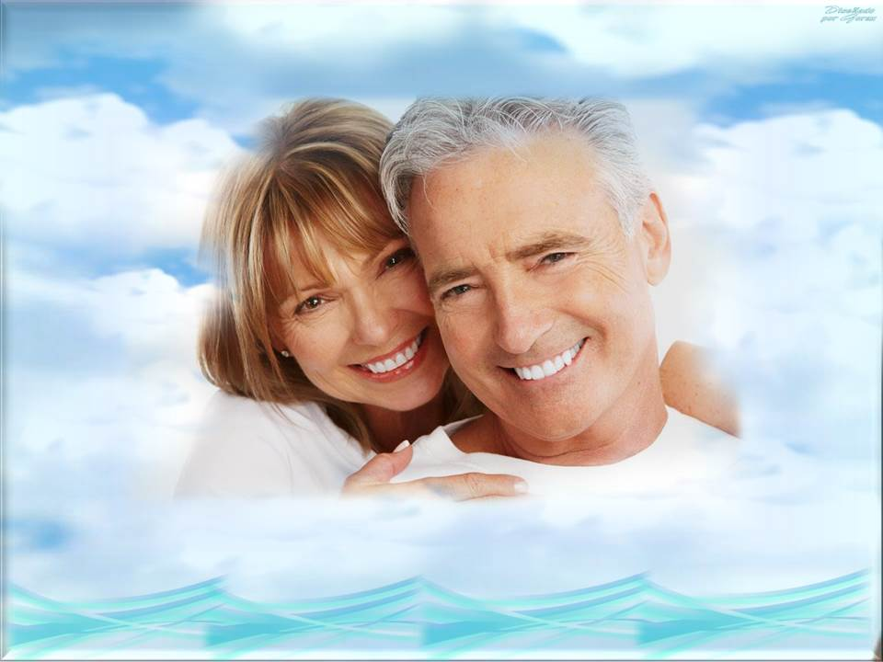

Slide 13
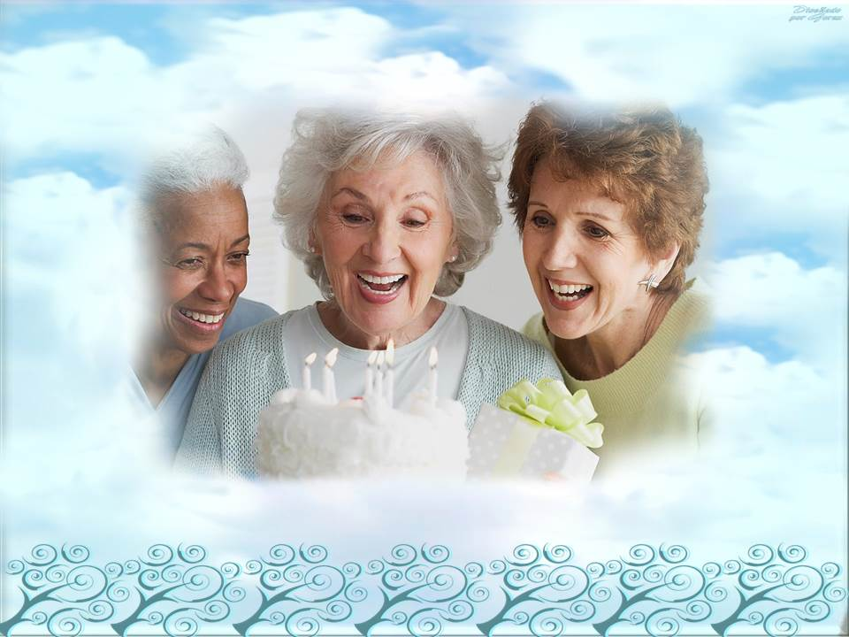

Slide 14


Slide 15

Mi cuerpo tiene una edad, pero mi
alma no. Por ello, cada vez que me preguntan
por mi edad sonrío y digo “15 años”, lejos de la vanidad o de querer detener el tiempo, ésta es mi forma de rechazar una pregunta vacía, una pregunta que no dice nada de ti, pero que si te pueda regalar algunos prejuicios: ¿Cuántas veces has escuchado a alguien decir: “Ah, se comporta de tal forma porque tiene X años”, “su tiempo ya pasó y se cree una chiquilla”, “no me relaciono con personas
de X edad porque todas son inmaduras”, o
“estás amargada, pareces una vieja”?

Slide 16



Slide 17


Slide 18


Slide 19

Todas estas preguntas carecen de argumentos
y se quedan sin sentido con una simple pero representativa frase como:
“Envejecer es una obligación, madurar es
una opción”.

Slide 20
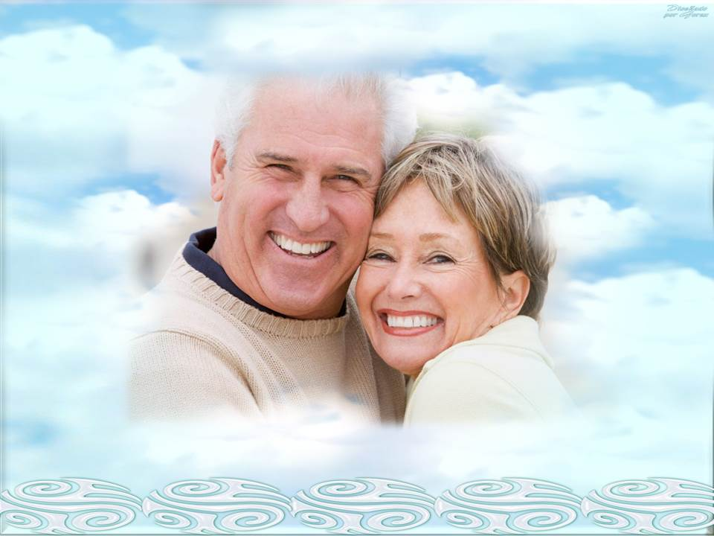

Slide 21
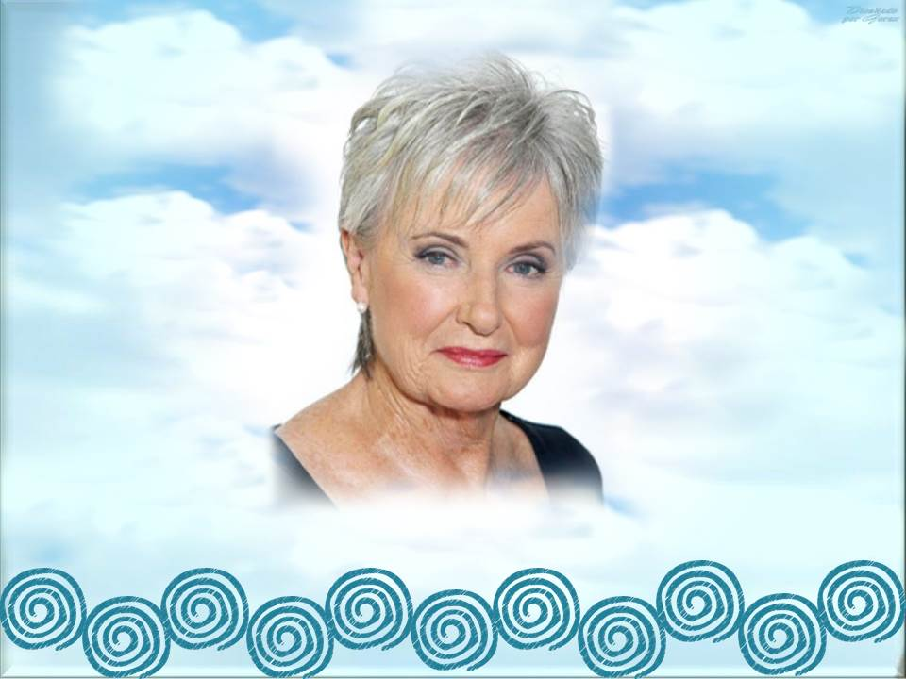

Slide 22
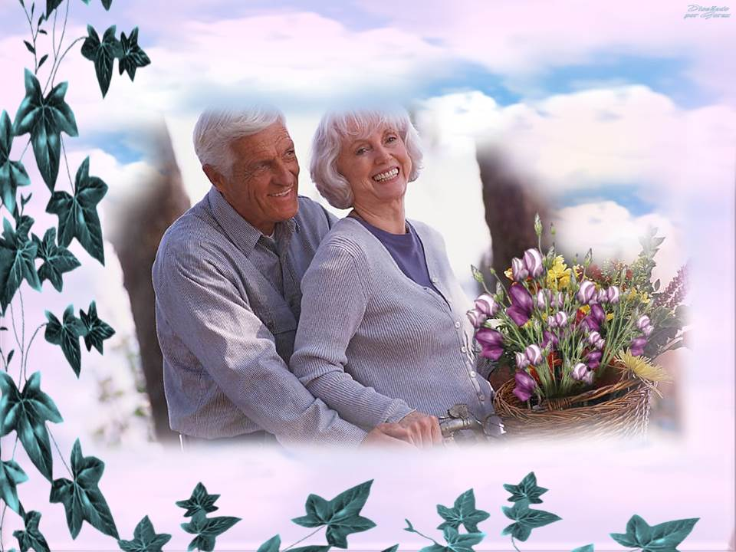

Slide 23

La edad de nuestra alma (entiéndase ésta como
intelecto, sentimientos y voluntad) no siempre coincide
con la de nuestro cuerpo, sin embargo, como nos asegura
la Biblia en 1º Tesalonicenses 5:23, también tenemos un espíritu (que es el aliento de vida que Dios nos dio
cuando fuimos concebidos).
En consecuencia, espíritu, alma y cuerpo están unidos por una simbiosis que nos permite vivir en este mundo natural.
Incluso creemos en la vida después de la muerte, pero a la hora de lanzar juicios, esto se nos olvida y terminamos hablando de edades y no de almas, de identificaciones
y no de pensamientos, de días y
no de circunstancias.

Slide 24
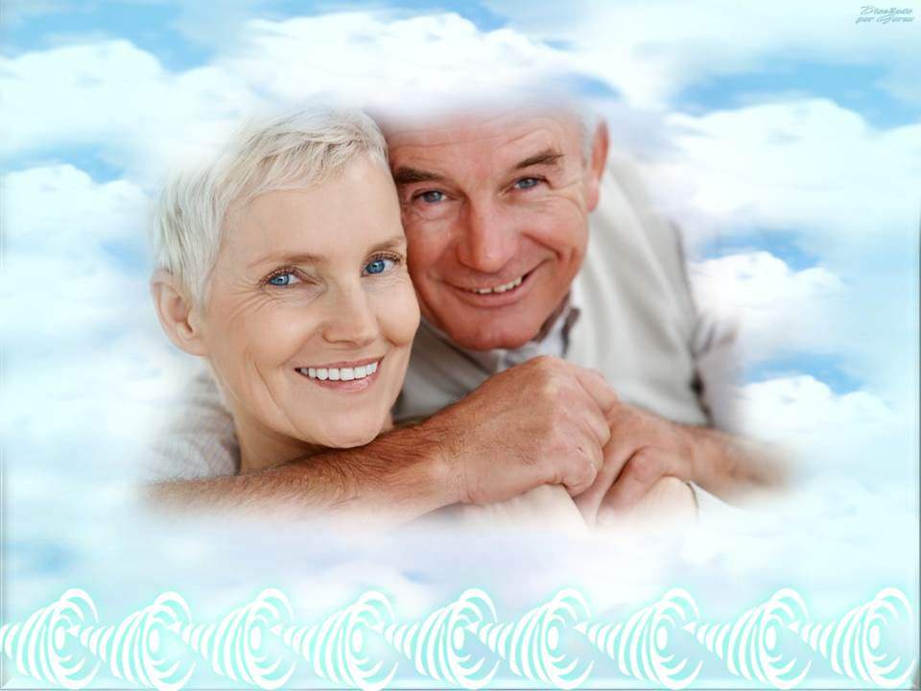

Slide 25
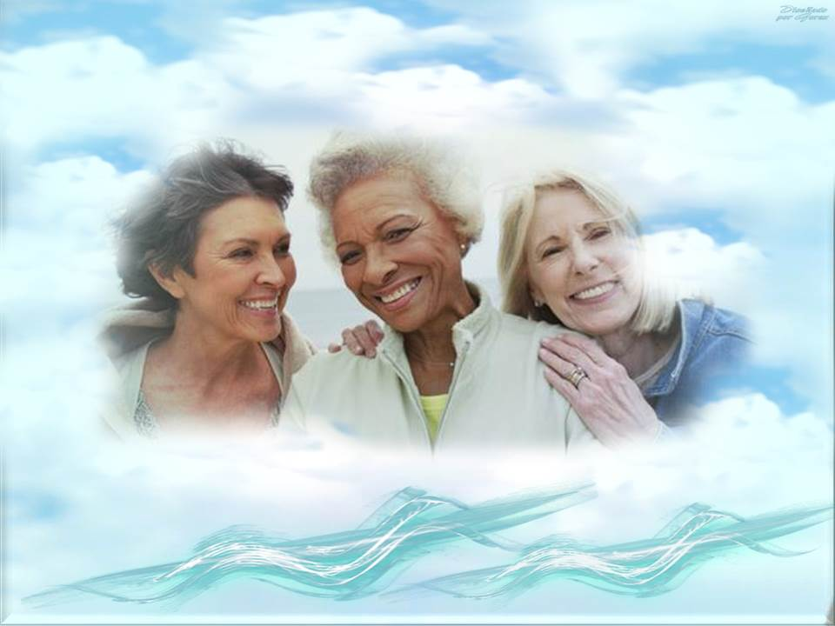

Slide 26
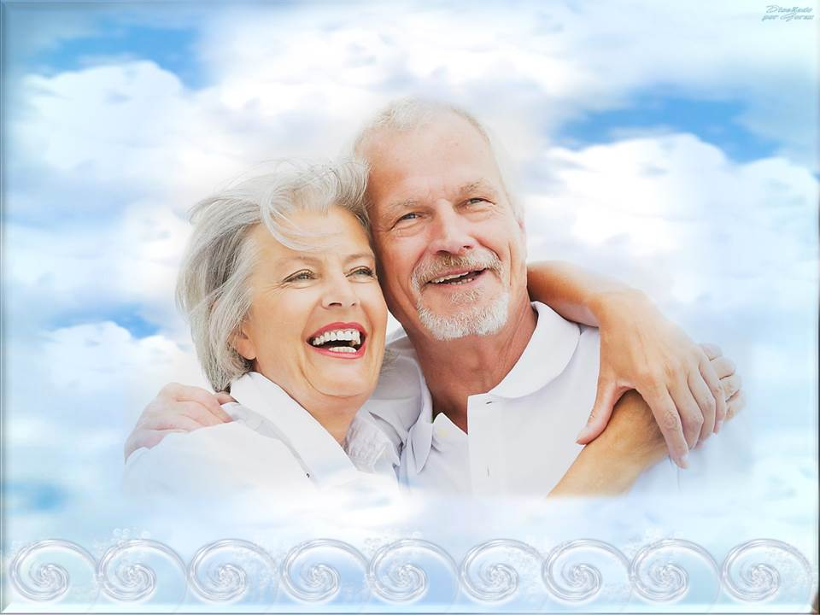

Slide 27

El alma, bíblicamente hablando, es eterna y no
funciona bajo las lógicas terrenales, así que merece la
pena que reevalúes algunas de tus posturas y sepas que la edad no es sinónimo de madurez o inmadurez, sino de tiempo terrenal vivido. Todo depende del alma que habita en la morada del cuerpo.
Como se dijo en líneas precedentes, el alma tiene voluntad, es decir tiene la capacidad de decidir sobre qué comportamientos optar ante las circunstancias de la vida, de cómo interactuamos y nos comportamos con
nuestros semejantes.

Slide 28
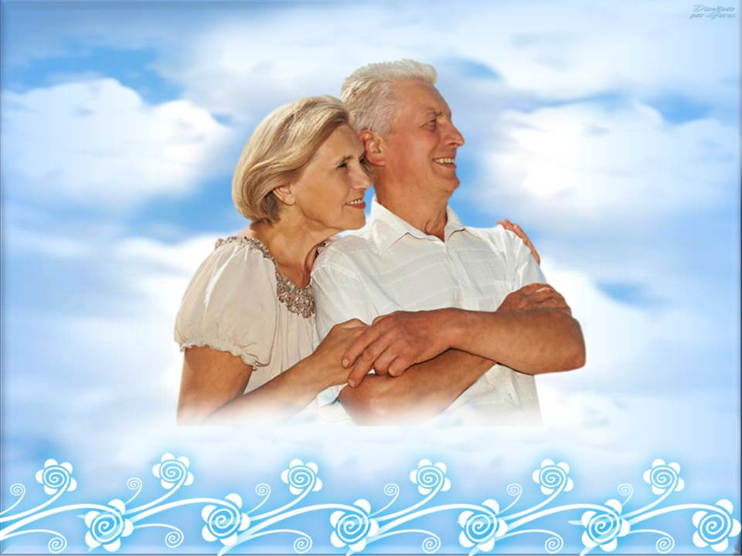

Slide 29

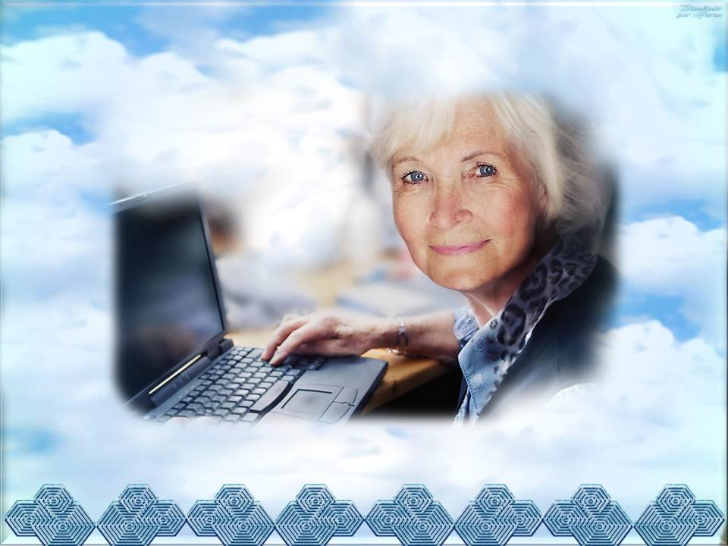

Slide 30


Slide 31

¿Quieres trascender tu alma en esta vida terrenal
con una madurez que te lleve hacia la plenitud de una
vida, más allá de la muerte física?
La Palabra de Dios es como un espejo que revela tu verdadera condición espiritual delante del Creador,
Si nuestra alma está sintonizada con Dios y su Palabra, la Santa Biblia, eso quiere decir que obtendremos un fruto cuyas características, lo describe Gálatas 5:22-23, como son: el amor, gozo, paz, paciencia, benignidad, bondad, fe, mansedumbre, templanza, características éstas que te llevarán con éxito hacia una trascendencia de vida
eterna con tu Creador en su Gloria Venidera.

Slide 32


Slide 33
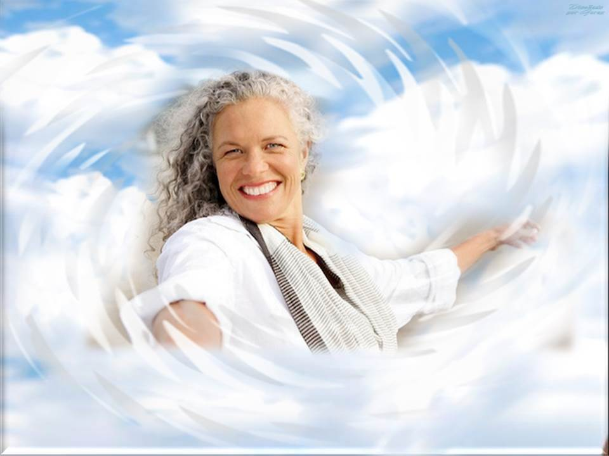

Slide 34
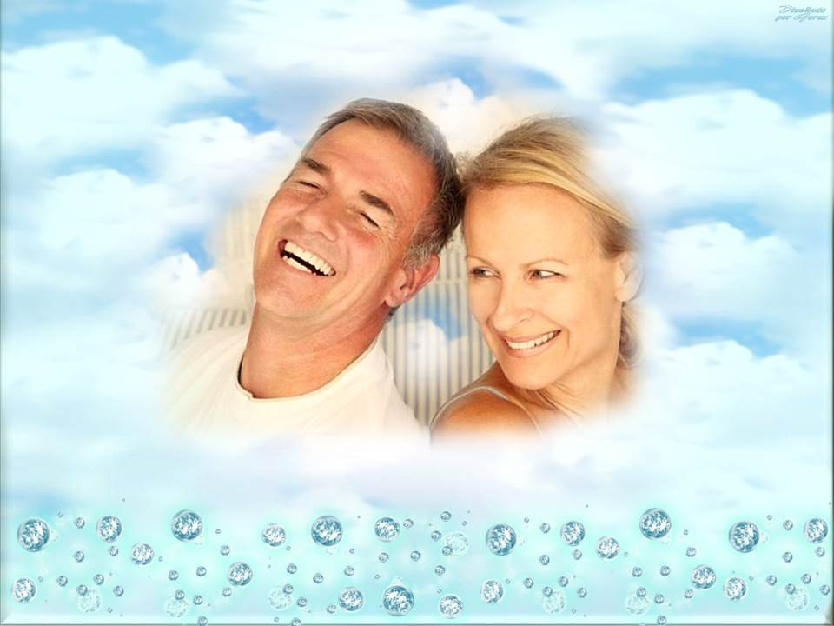

Slide 35

Si nuestra alma está sintonizada y apegada a las
obras de la carne, como lo describe, Gálatas 5:19-21, como son el adulterio, fornicación, inmundicia, lascivia, idolatría, hechicerías, enemistades, pleitos, celos, iras, contiendas, disensiones, herejías, envidias, homicidios, borracheras, orgías, y cosas semejantes a estas; la Biblia nos amonesta que los que practiquen tales cosas NO HEREDARÁN EL REINO DE DIOS, y por lo tanto, tu alma no habrá madurado en esta vida terrenal sino que habrá involucionado hacia un destino cuyo final, después de
la muerte física, será la separación eterna con tu
creador, vale decir, en condenación.

Slide 36
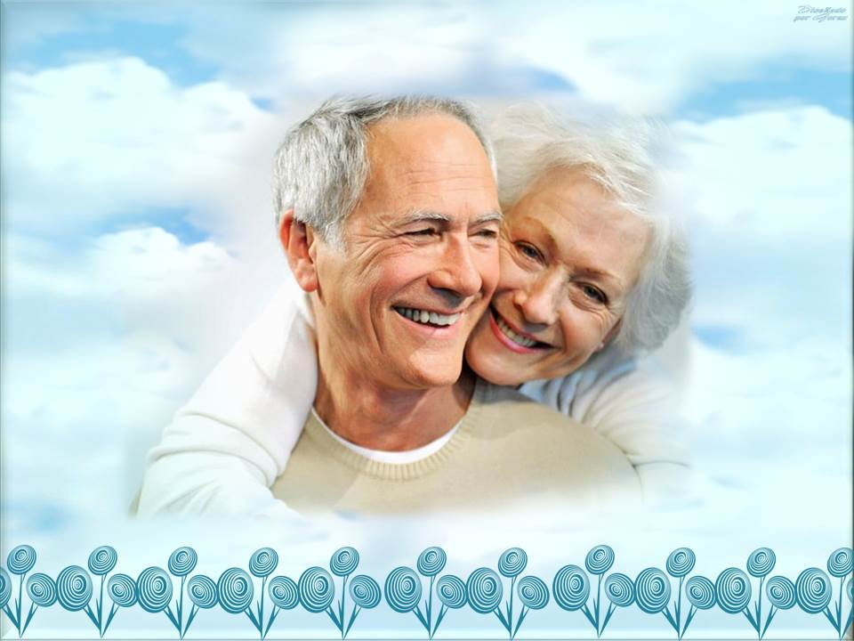

Slide 37
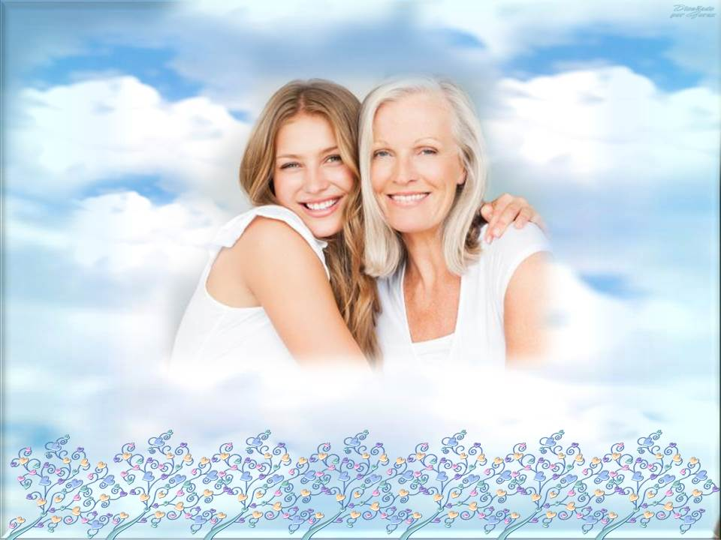

Slide 38


Slide 39

Amad@ lector, si Ud. en esta vida quiere trascender
con madurez hacia la vida eterna, tiene que tomar la decisión a quién inclina su alma, o a las cosas de Dios o hacia las obras de la carne. De ello dependerá su futuro eterno.
Por todo lo expuesto, le recomiendo que estando en vida acepte a Jesucristo como su Único y Suficiente
Señor y Salvador personal.
Jesucristo dijo “Escudriñad las Escrituras; porque a vosotros os parece que en ellas tenéis la vida eterna; y ellas son las
que dan testimonio de mí”
Juan 5:39

Slide 40
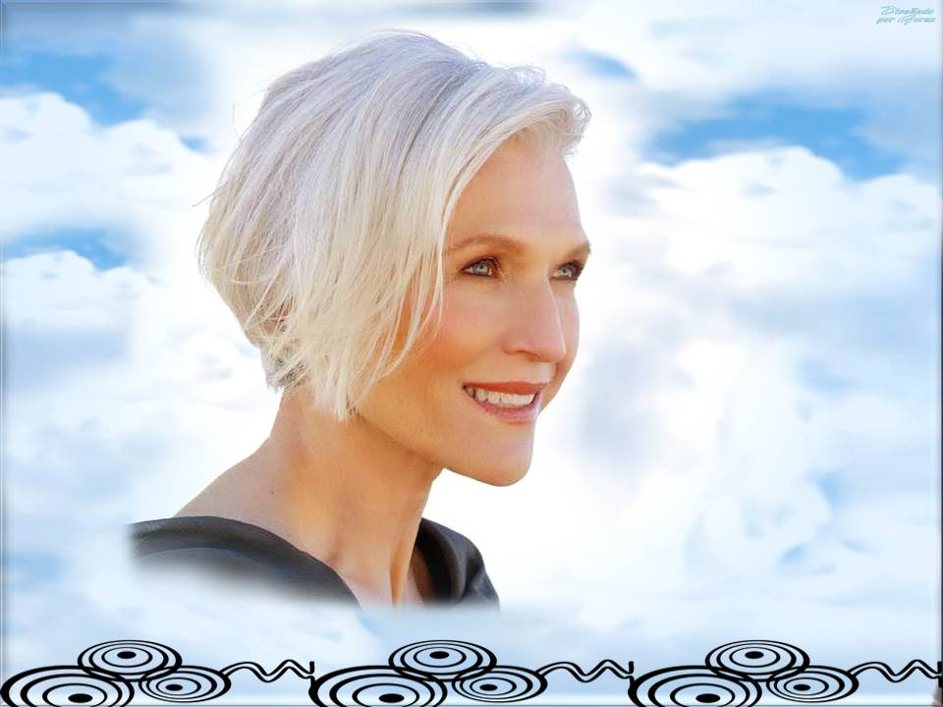



Slide 41







¿Te ha gustado?
Puedes ver más entrando
Aquí
Además puedes recibir powerpoints en tu correo electrónico suscribiéndote aquí:

